Slide 1
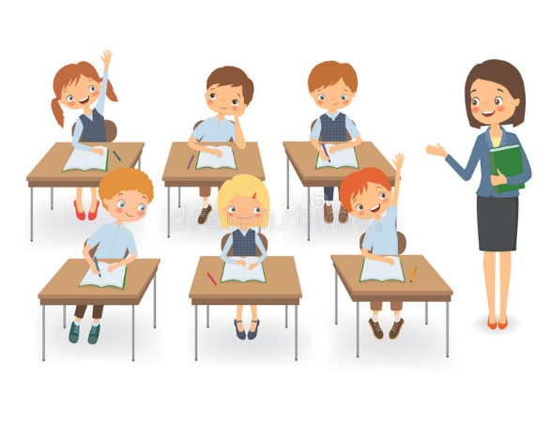
ИТОГОВЫЙ ПРОЕКТ
Практическое занятие
«Решение задач на проценты в курсе «Финансовая грамотность»
для обучающихся 6 класса
Выполнила: Авраменко Юлия Владимировна
МАОУ СОШ №4 г. Покачи,
ХМАО – Югра
Сентябрь, 2021

Slide 2
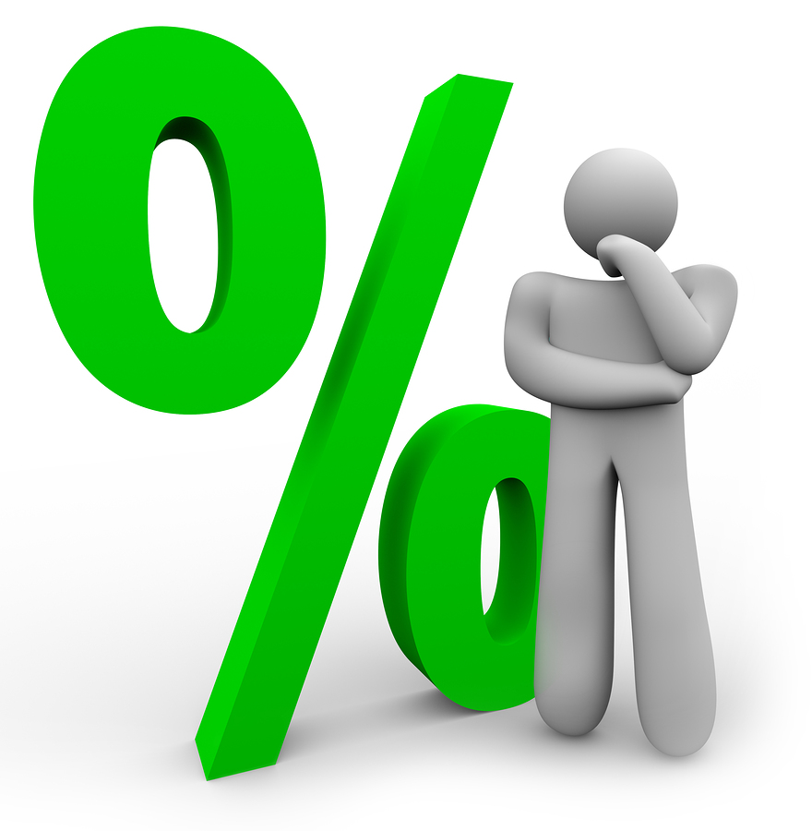
Цель:
совершенствование практических навыков решения основных задач на проценты и умение применять их при решении реальных жизненных задач

Slide 3
Задачи:
Образовательные:
обеспечить осознанное усвоение процентов при решении задач;
закрепить навыки и умения применять алгоритмы при решении задач на проценты;
создание условий для систематизации, обобщения и углубления знаний учащихся при решении задач по теме «Проценты».
.Развивающие:
способствовать развитию творческой активности учащихся;
повысить познавательный интерес к предмету;
развитие навыков и способностей критического мышления (навыков сопоставления, формулирования и проверки гипотез - правил решения задач,
умений анализировать способы решения задач);
развитие не только логического, но и образного мышления, фантазии детей и их способности рассуждать.
Воспитательные:
умение слушать и вступать в диалог;
формировать внимательность и аккуратность в вычислениях;
воспитывать чувство взаимопомощи, уважительное отношение к чужому мнению, культуру учебного труда, требовательное отношение к себе и своей работе.

Slide 4
Ожидаемые результаты
предметные: уметь в процессе реальной ситуации использовать понятие процента и умения решать основные типы задач на проценты
личностные: умение работать в парах, слушать собеседника и вести диалог, аргументировать свою точку зрения
метапредметные: уметь воспроизводить смысл понятия проценты; уметь обрабатывать информацию; формировать коммуникативную компетенцию учащихся; выбирать способы решения задач в зависимости от конкретных условий; контролировать и оценивать процесс и результаты своей деятельности

Slide 5
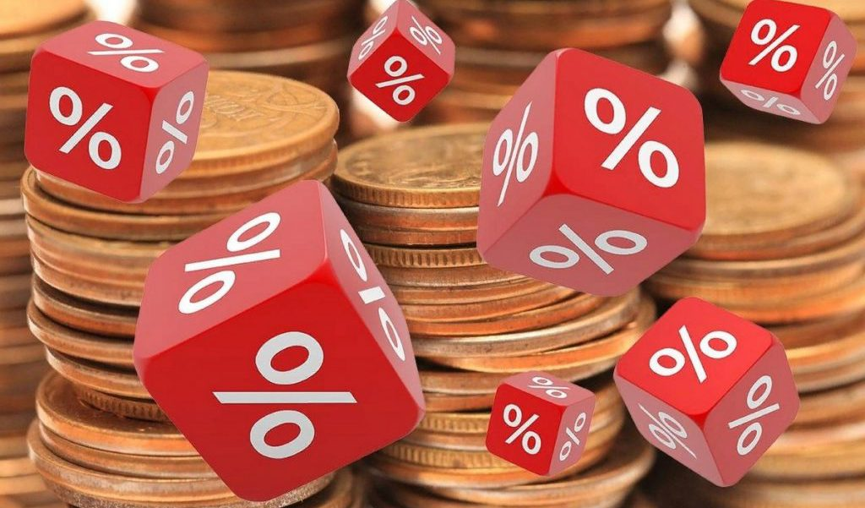
Тип урока: урок систематизации и обобщения знаний и умений
Формы работы учащихся: фронтальная, парная, индивидуальная
Необходимое оборудование:
Интерактивная доска, компьютер, колонки к компьютеру, интерактивная доска, карточки с домашним заданием

Slide 6
1 этап: Организационный
Проверка готовности детей к занятию.
Создание мотивации, интереса к занятию.
Создание благоприятного психологического настроя на работу
2 этап: Актуализация знаний
Актуализация опорных знаний и способов действий
Создание проблемной ситуации.
Постановка вопросов
3 этап: Постановка цели и задач урока
Обеспечение мотивации учения детьми
Принятие ими целей урока.
Концентрация внимание учащихся на значимости темы

Slide 7
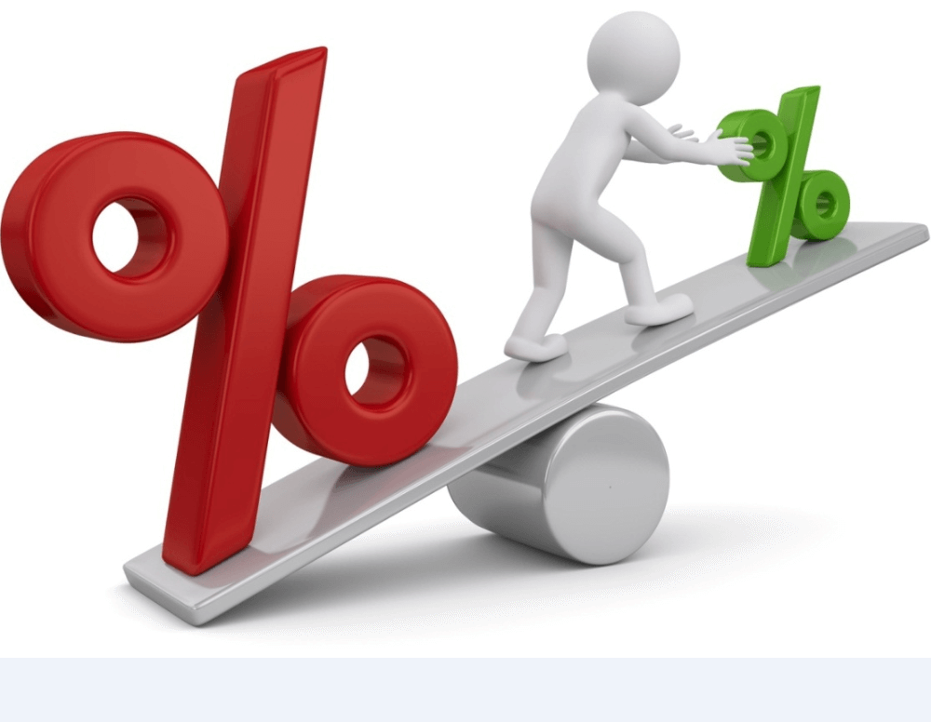
4 этап: Применение знаний и
умений в новой ситуации
Решение задач на проценты, встречающейся в реальной жизни
5 этап: Физкультминутка
Смена деятельности
Применение здоровье-сберегающих технологий
2
6 этап: Практическая работа в парах
Выполнение работы в парах
7 этап: Рефлексия
оценивание детьми собственной деятельности на уроке
8 этап: Итоги урока
Информация о домашнем задании
подведение итогов урока

Slide 8
ХОД УРОКА:
Сказка о хитром и жадном короле
Один хитрый и жадный король созвал как-то свою гвардию и торжественно заявил:
«Гвардейцы! Вы славно служите мне! Я решил вас наградить и повысить каждому месячное жалованье на 20%!»
«Ура!» - закричали гвардейцы.
«Но, - сказал король, - только на один месяц. А потом я его уменьшу на те же самые 20%. Согласны?»
«А чего же не согласиться? - удивились гвардейцы. - Пусть хоть на один месяц!»
Так и было решено. Прошел месяц, все были довольны.
«Вот здорово! - говорил старый гвардеец друзьям за чашкой чая. - Раньше я получал 10 долларов в месяц, а в этом месяце получил 12 долларов! Да здравствует король!»
Прошел еще месяц. И получил гвардеец жалованья только 9 долларов 60 центов.
«Как же так? - заволновался он. - Ведь если сначала на 20% увеличить жалованье, а потом его уменьшить на те же самые 20%, то оно же должно остаться прежним!»
«Вовсе нет, объяснил мудрый звездочет. - Повышение твоего жалованья составляло 20% от 10 долларов, т.е. 2 доллара, а понижение составляло 20% от 12 долларов, т.е. 2доллара 40 центов».
Погрустили гвардейцы, но делать нечего - ведь сами согласились. И вот решили они обхитрить короля. Пошли они к королю и сказали: «Ваше Величество! Вы, конечно, были правы, когда говорили, что повысить жалованье на 20 % и понизить его потом на те же 20% - это одно и то же. И если это одно и тоже, то давайте сделаем еще раз, но только наоборот. Давайте сделаем так: Вы сначала понизите нам жалованье на 20%, а потом увеличите его на те же 20%». «Ну что ж, - ответил король, ваша просьба логична; путь будет, по-вашему!»

Slide 9
Вопрос: Кто же кого перехитрил? Объясните, почему вы так считаете Итак, какой же вывод мы можем сделать из этой сказки?
Тема нашего урока: Решение задач на проценты.
Наша цель на уроке - обобщить знания по теме "Проценты" и суметь применить их при решении реальных жизненных задач.

Slide 10
Задача №1. Продавец - покупатель.
В трёх салонах сотовой связи один и тот же телефон продаётся в кредит на разных условиях. Условия даны в таблице. В каком из салонов покупка обойдется дешевле?

Slide 11
Задача №2. Вклад в банк.
В банк на срочный вклад положили 30 тыс. р. Банк начисляет на сумму вклада 10% в год. Если клиент не снимает деньги со своего счёта, то через год проценты по вкладу капитализируются, т. е. прибавляются к сумме вклада. Какая сумма будет на счёте клиента, который не снимал деньги:
1) через год; 2) через два года; 3) через три года?

Slide 12
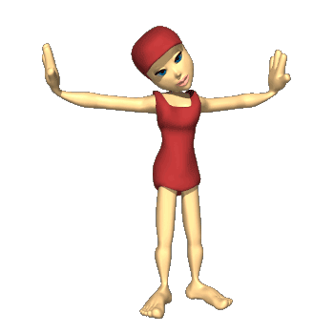
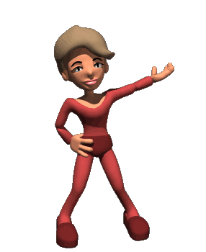
Физкультминутка

Slide 13
Практическая работа
1. Цена товара составляла 12 тыс. р. Через месяц товар подорожал на 5%, а ещё через месяц его цену снизили на10%. Какой стала цена товара через два месяца?
2. В первом магазине цену товара снизили сначала на10%, а затем ещё на 10%. Во втором магазине цену аналогичного товара сразу снизили на 20%. В каком из этих двух магазинов данный товар стал дешевле?
3. Утром товар стоил 250 р., днём цена товара была увеличена на 30%, а вечером дневная цена была снижена на 30%. Найдите вечернюю цену товара.

Slide 14
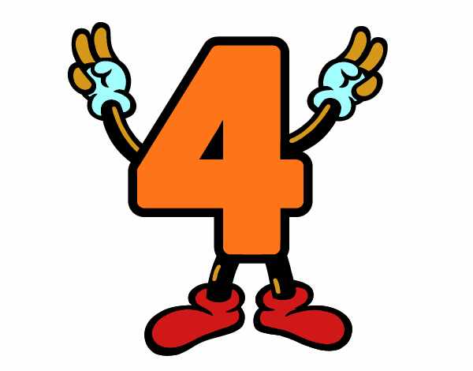
Проверяем соседа по парте
Ответы:
11340 рублей
Во 2 магазине дешевле
227 рублей 50 копеек
Оценивание:
«5» – верно выполнены 3 задачи
«4» – верно выполнены 2 задачи
«3» – верно выполнена 1 задача
«2» – нет верно выполненных задач

Slide 16
У вас на карточках с домашним заданием 3 варианта, вы должны сами выбрать 1 вариант, который вы будете выполнять дома.

